Slide 1
专题14

Slide 2
一生殖方式：

Slide 3
有性生殖：有两性生殖细胞的结合。

Slide 4
无性生殖：无两性生殖细胞的结合。

Slide 5
二植物的生殖：
绿色开花植物（被子植物
的有性生殖）

Slide 6
有性生殖：花的最主要部分是:花蕊（雌蕊和雄蕊）

Slide 7
花药
雄蕊
柱头
花丝
雌蕊
花柱
子房

Slide 8
子房
纵切放大

Slide 9
传粉
精 子
有性生殖的过程
受精
卵细胞

Slide 10
果实和种子的形成
子房壁
果皮
子房
种皮
珠被
果实
受精极核
种子
胚乳
胚珠
受精卵
胚

Slide 11
无性生殖：
1、扦插：土壤中露出形成层（分裂快），
外面露出带芽的茎。

Slide 12
2、嫁接：成活关键：砧木和接穗的形成层紧密结合

Slide 13
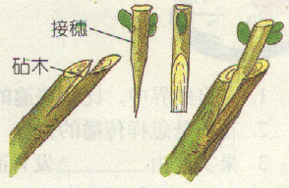
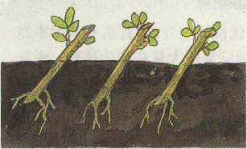
嫁 接
扦 插
嫁接成活的关键：接穗和砧木的形成层紧贴在一起
接穗
嫁接后的枝条结出的果实性状跟 一样

Slide 14
3、组织培养：（1）、选的结构不是器官 （2）、稀有植物、大量繁殖用组织培养

Slide 15
4、孢子繁殖

Slide 16
三.动物的生殖
无性生殖：克隆也是无性生殖。

Slide 17
有性生殖：

Slide 18
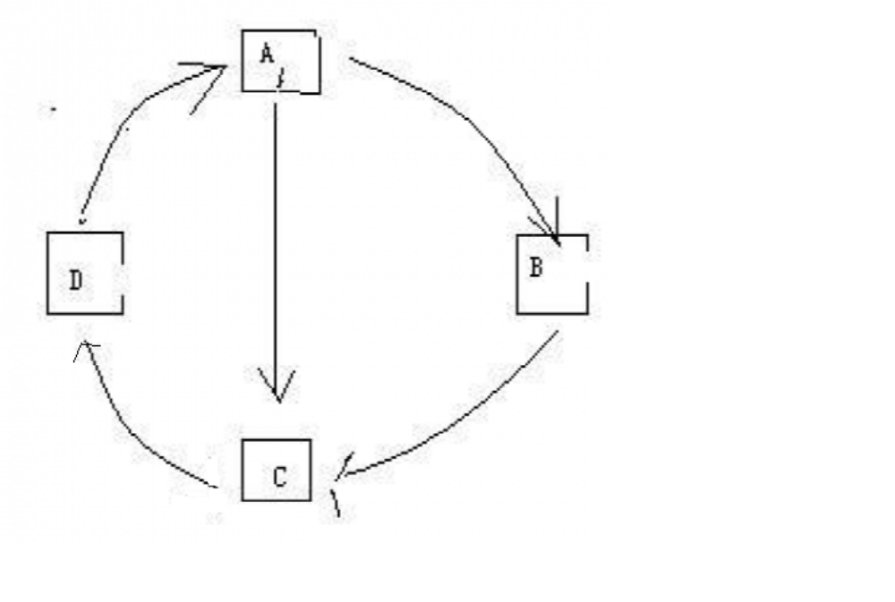

Slide 19
昆虫：变态发育
完全变态（家蚕），卵→幼虫→蛹→成虫

Slide 20
不完全变态（蝗虫）卵→若虫→成虫

Slide 21
鱼类：体外受精、卵生、体外发育。

Slide 22
两栖类：体外受精（抱对）、卵生、变态发育。

Slide 23
爬行类：真正的陆生脊椎动物开始

Slide 24
鸟的繁殖行为到底经历哪些过程？
求偶
交配
筑巢
产卵
育雏
孵卵

Slide 25
哺乳类：胎生哺乳、体内有膈

Slide 26
判断完全变态和不完全变态的依据：幼虫与成虫的形态结构，和生活习性是否相似。

Slide 27
四、人体的生殖
男性：睾丸（产生生殖细胞，分泌雄性激素）
女性：卵巢（产生生殖细胞，分泌雌性激素）

